Slide 1
Завод «РГТО»
Проект А3 «Восстановление второй передачи (z108m12/z21m20) редуктора подъема экскаватора ЭКГ10 №1501»
Менеджер проекта: Нигметов Г.А. – ведущий инженер технолог
Инициатор: Гусманов Ж.Е. – главный технолог

Slide 2
Команда проекта:
Лось В.Н. – главный инженер,
Гусманов Ж.Е. – главный технолог,
Нигметов Г.А. – ведущий инженер технолог,
Кымызкенов К.С. – мастер ЭРЦ,
Айткулов Е.Т. – мастер ЭРЦ,
Горкун С.И. - слесарь МСР,
Рахметов Д.К. – Токарь,
Белокузова И.В. – начальник ПЭО

Slide 3
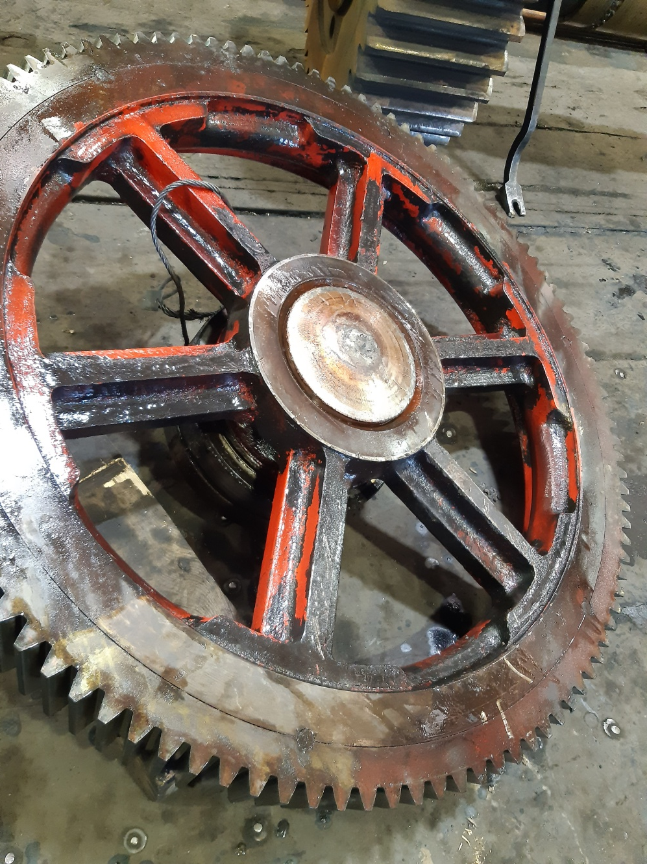
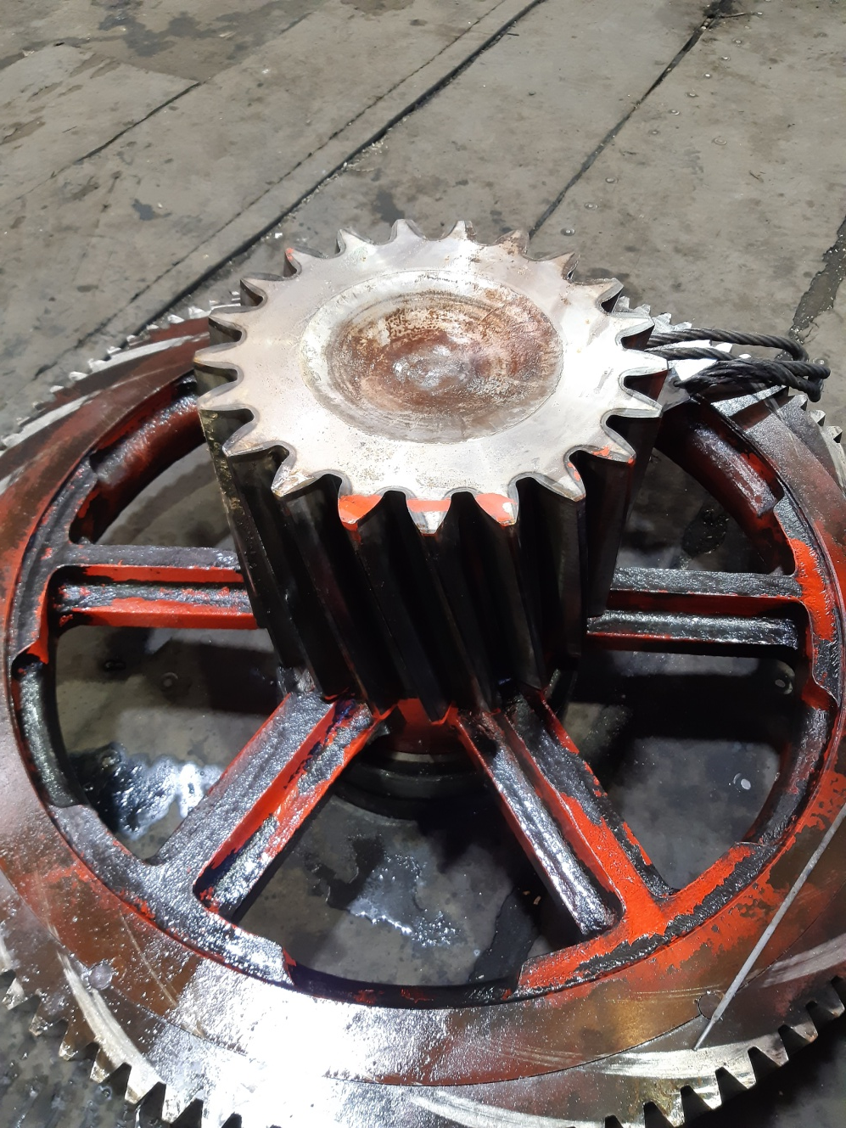
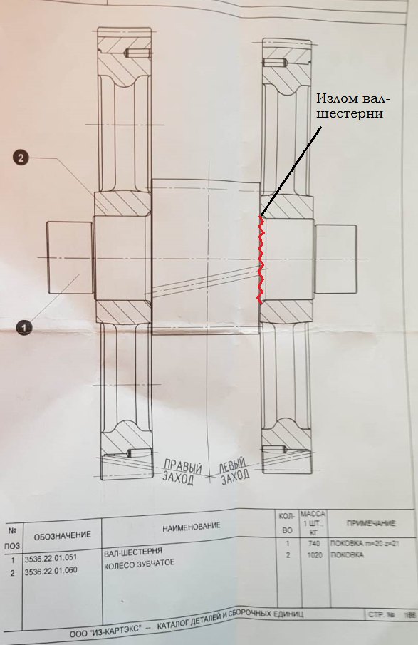
Излом вал-шестерни z21m20 II-й передачи
редуктора подъема

Slide 4
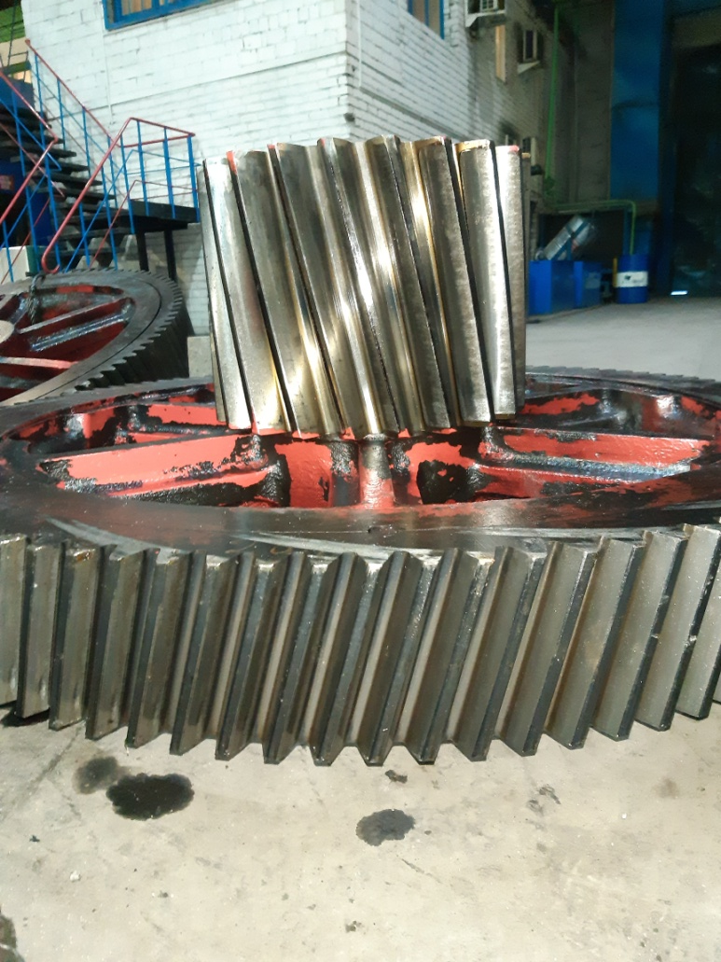
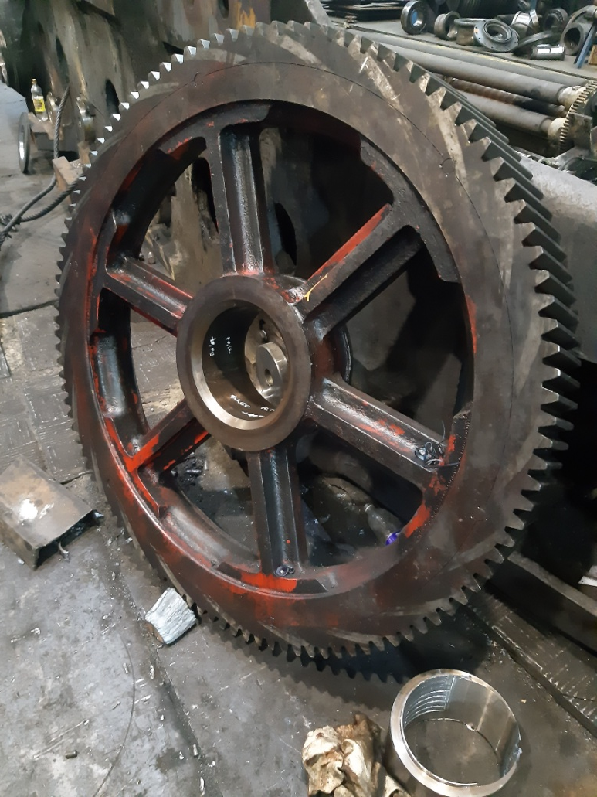
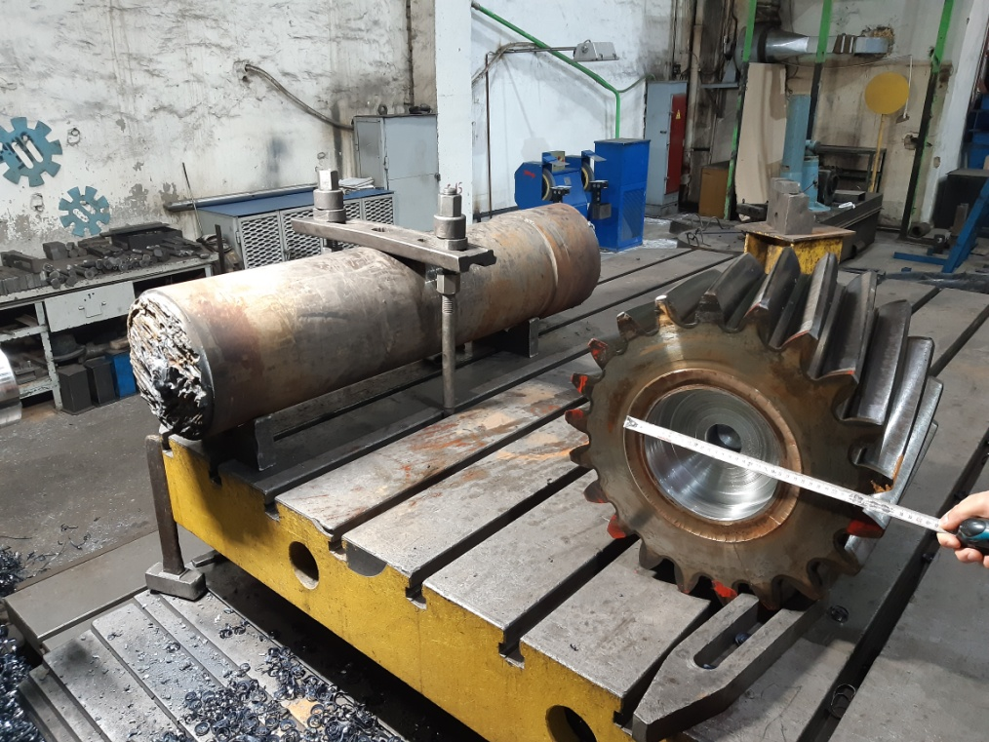
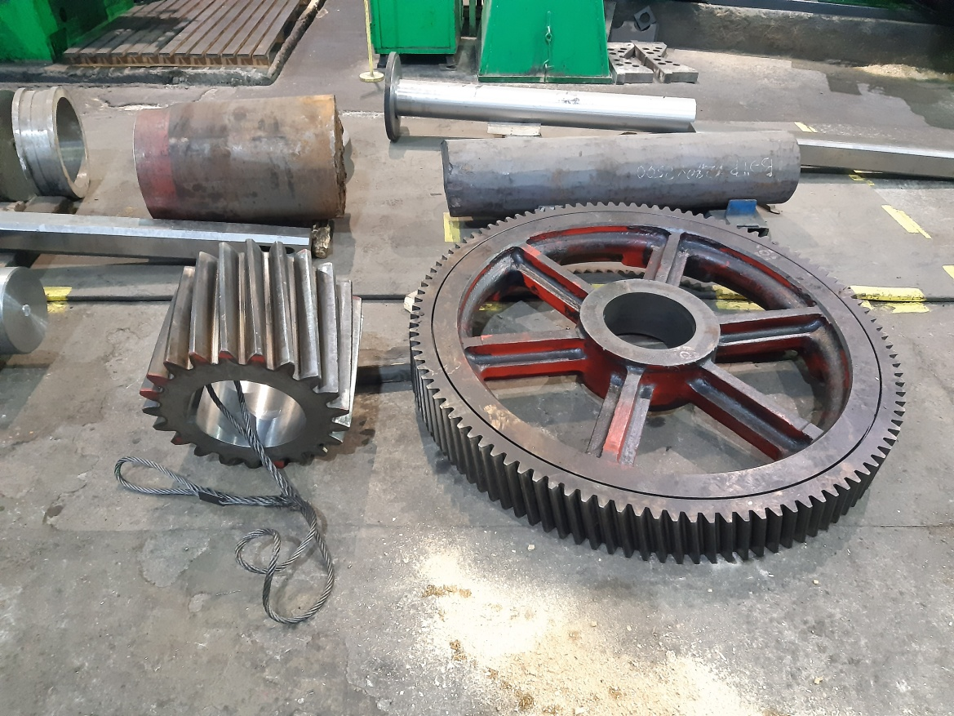
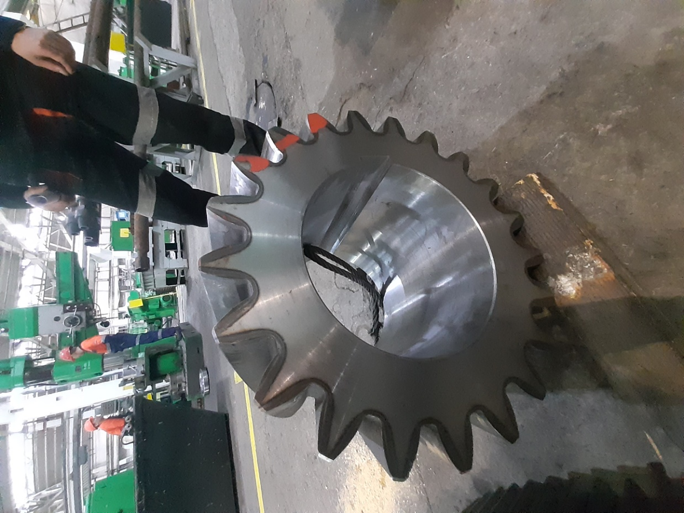
Разборка передачи
после дефектовки и разработки технологического процесса
Высверливание и торцевание залома вала из шестерни z21m20
Фрезеровка шпоночного паза в шестерне z21m20
Расточка отверстия в шестерне z21m20

Slide 5
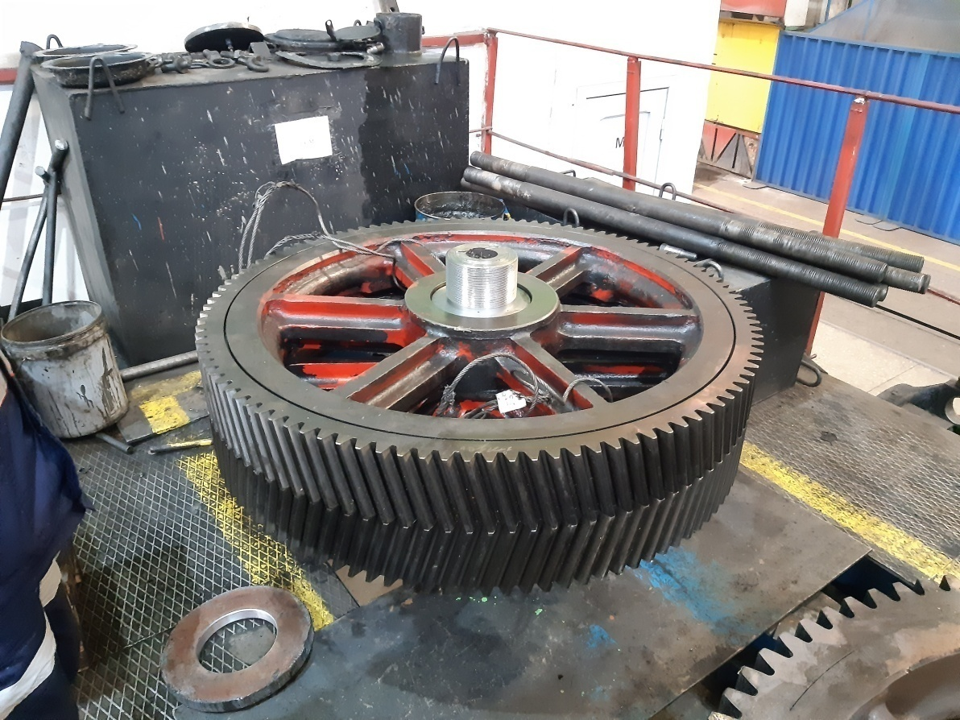
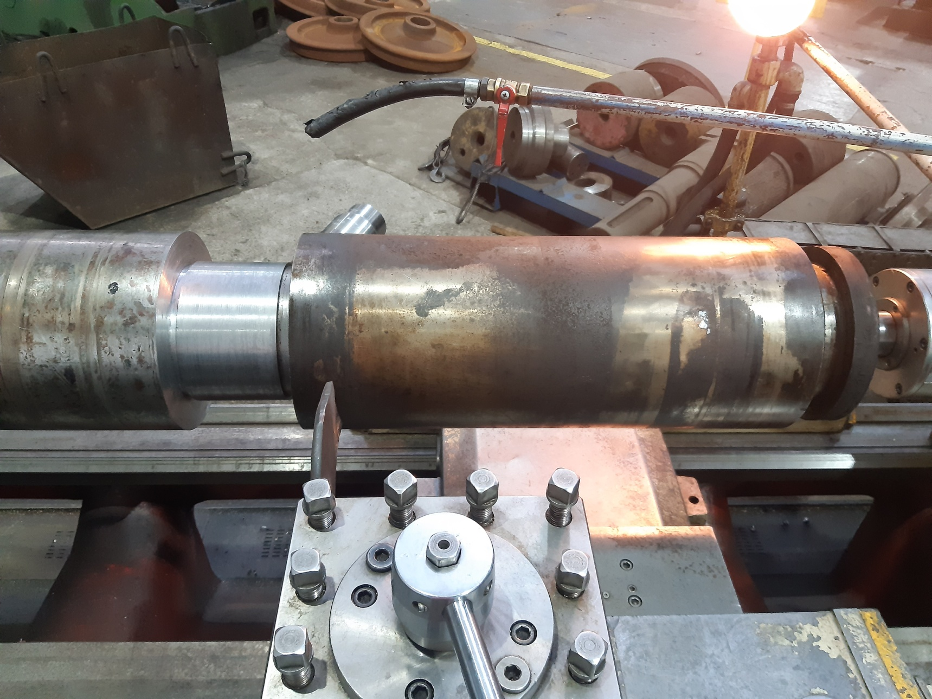
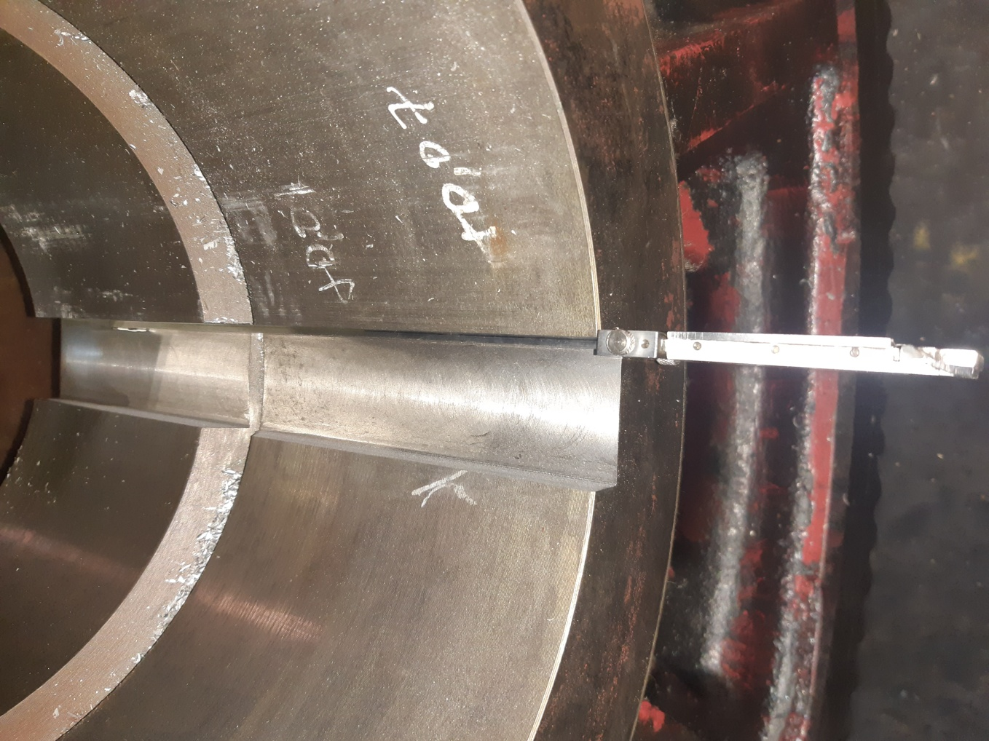
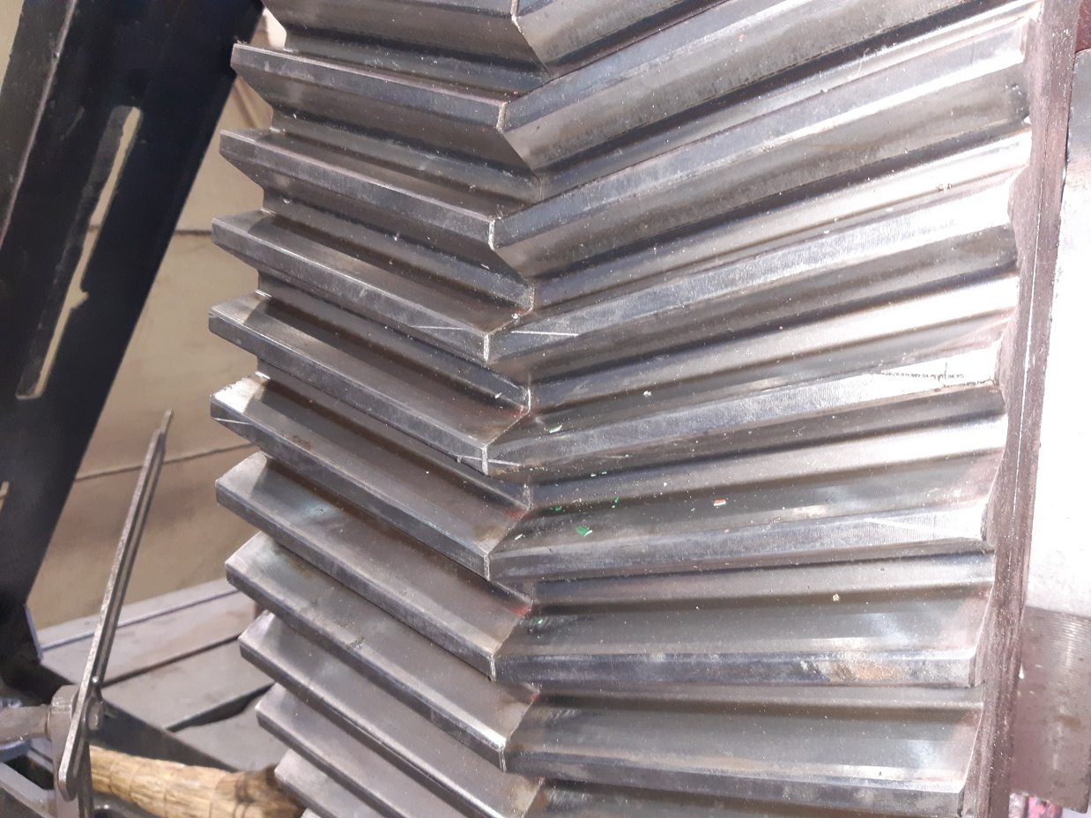
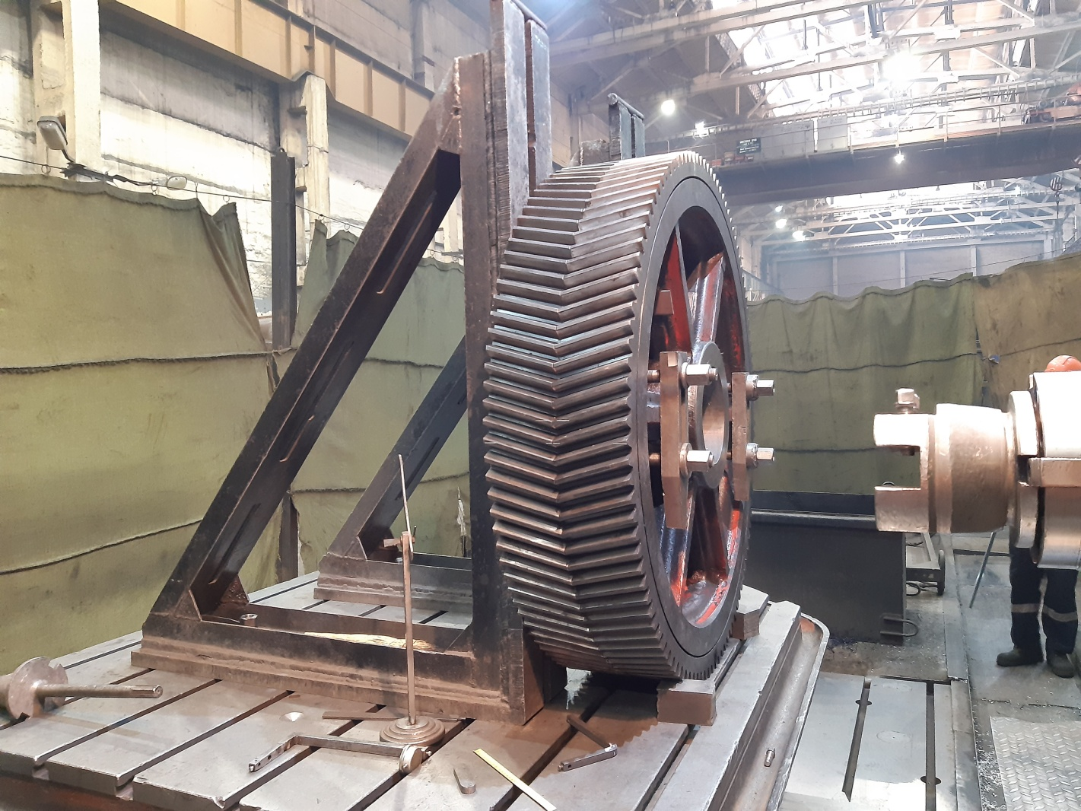
Изготовление фальш-вала для сборки зубчатых колес z108m12
Сборка зубчатых колес z108m12 с изготовленным фальш-валом на сборочном стенде, для фиксации зубчатых колес между собой струбцинами и пластинами
Проверка наклона шевронов зубьев по рискам
Совместная фрезеровка шпоночных пазов
Установка зубчатых колес в сборе на станок WA200H

Slide 6
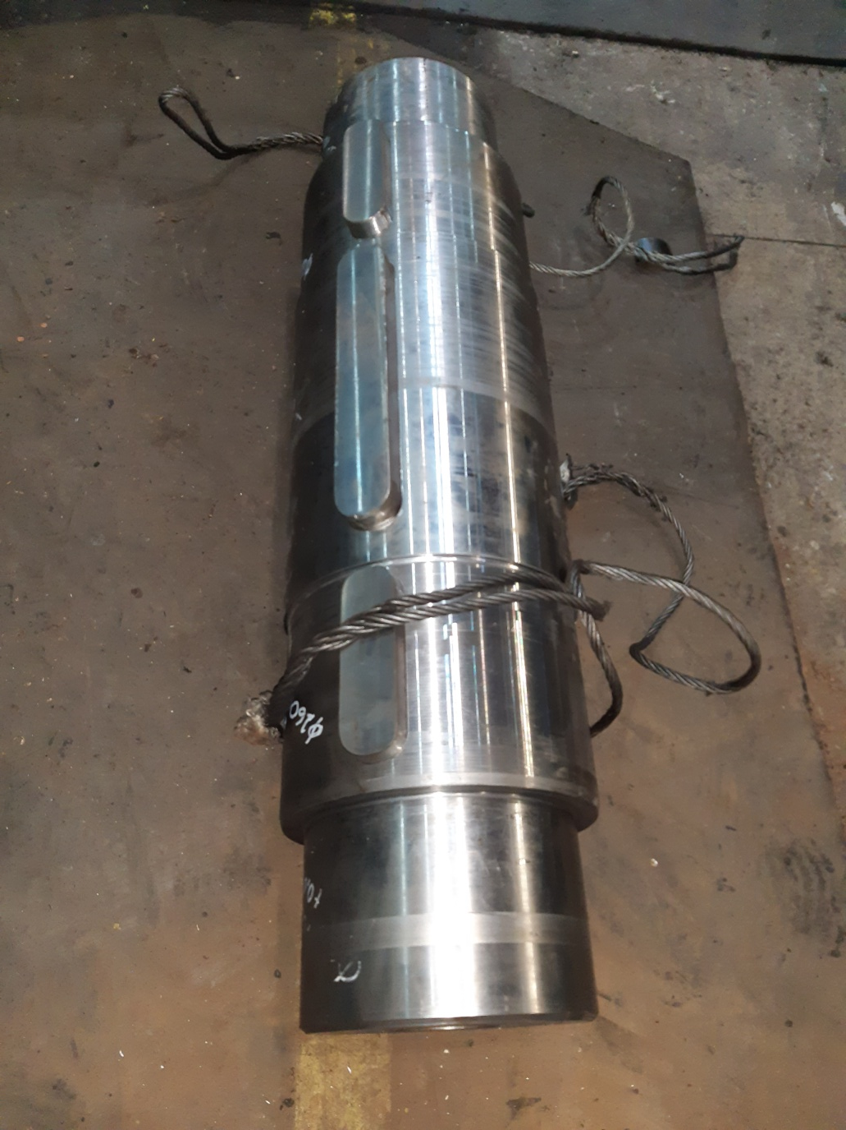
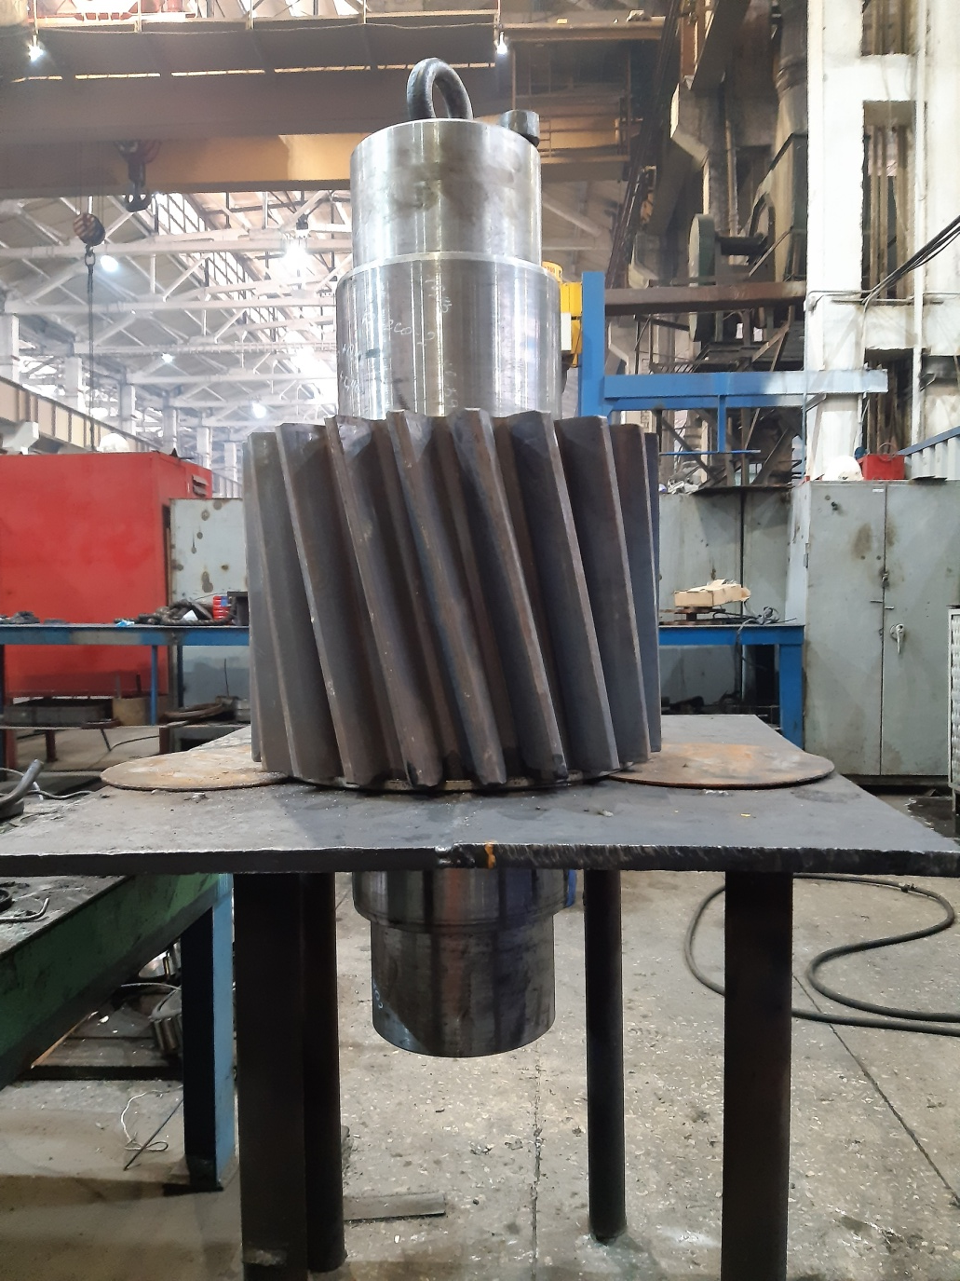
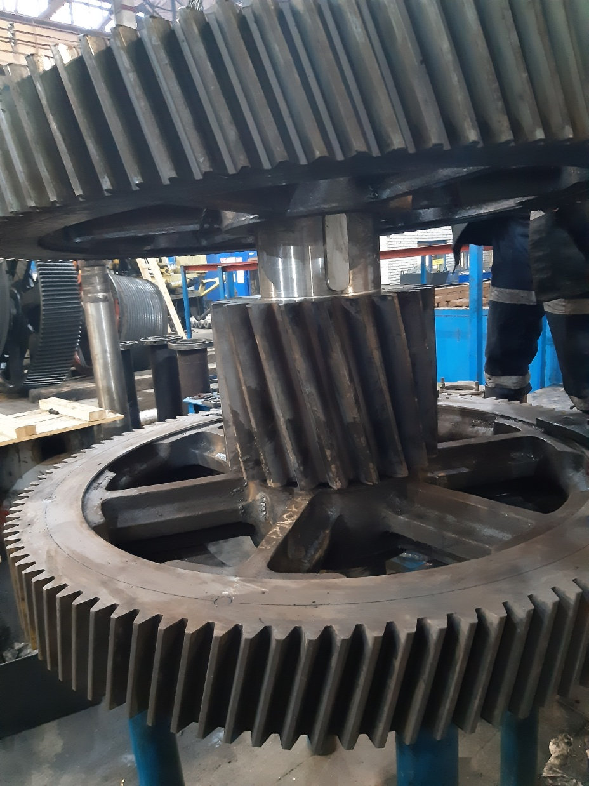
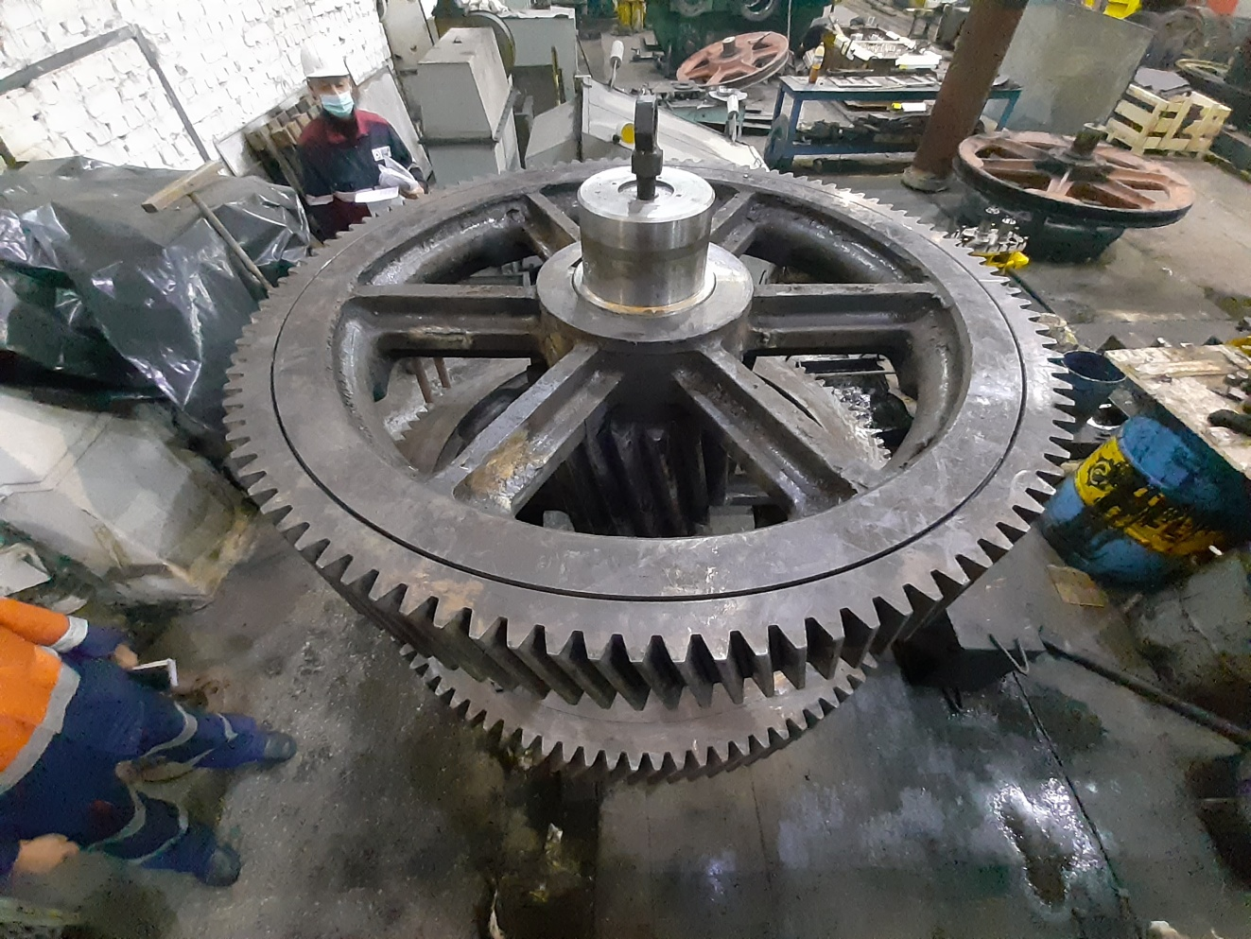
Изготовленный вал вместо обломанного, с направляющими шпонками для шестерни z21m20 и зубчатых колес z108m12
Сборка вал-шестерни z21m20 с зубчатыми колесами z108m12
Сборка нового вала с шестерней z21m20
Результат: восстановленная блок-шестерня с соблюдением шеврона передачи

Slide 7
